Slide 1

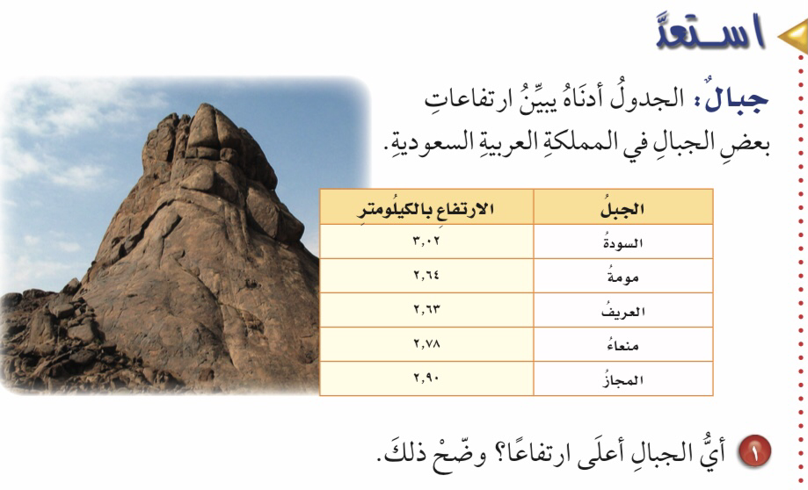


٣-٢
مقارنة الكسور العشرية وترتيبها
فكرة الدرس :
أقارن بين الكسور العشرية وارتبها
المفردات :
المتباينة
الكسور العشرية المتكافئة

Slide 2
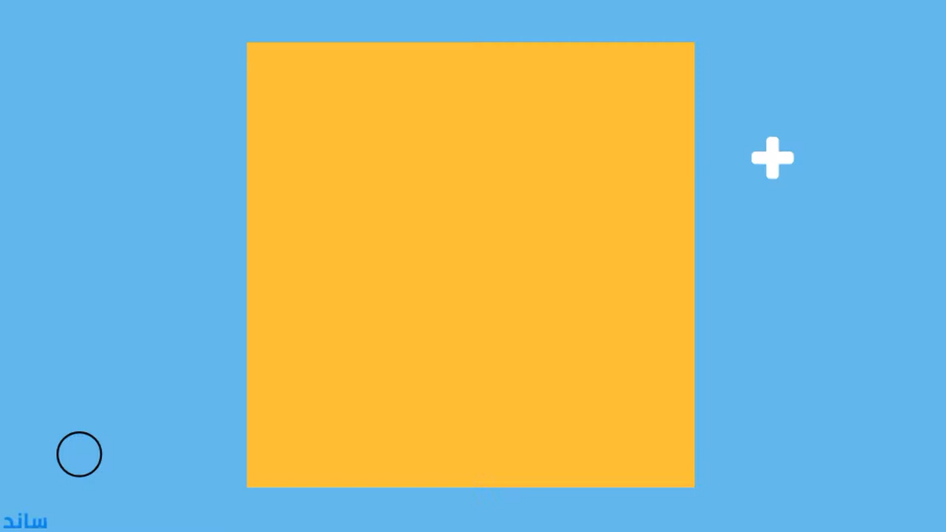
٣-٢
مقارنة الكسور العشرية وترتيبها
فكرة الدرس :
أقارن بين الكسور العشرية وارتبها
المفردات :
المتباينة
الكسور العشرية المتكافئة

Slide 3

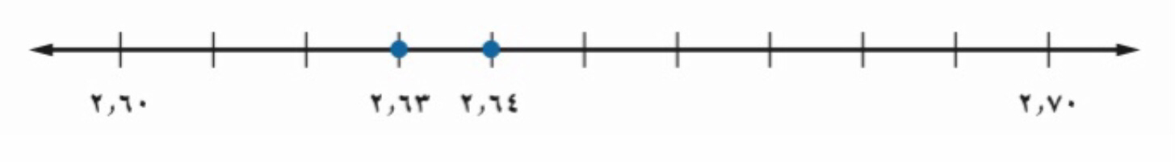
٣-٢
مقارنة الكسور العشرية وترتيبها
فكرة الدرس :
أقارن بين الكسور العشرية وارتبها
المفردات :
المتباينة
الكسور العشرية المتكافئة

Slide 4
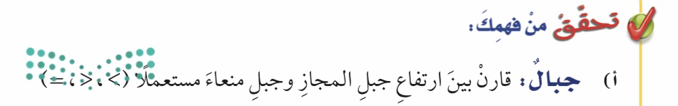
٣-٢
مقارنة الكسور العشرية وترتيبها
فكرة الدرس :
أقارن بين الكسور العشرية وارتبها
المفردات :
المتباينة
الكسور العشرية المتكافئة

Slide 5
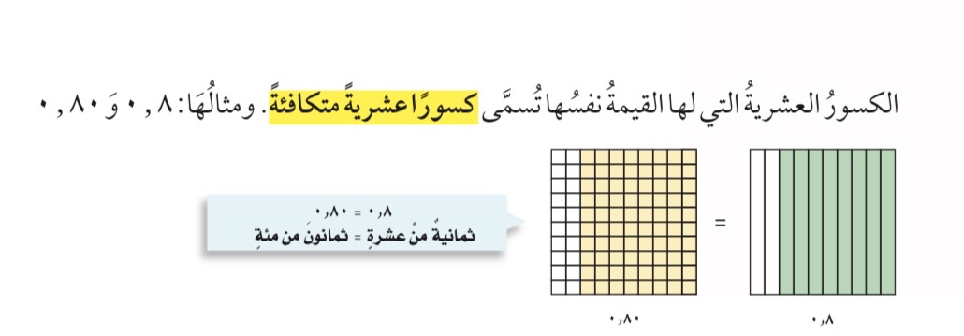


٣-٢
مقارنة الكسور العشرية وترتيبها
فكرة الدرس :
أقارن بين الكسور العشرية وارتبها
المفردات :
المتباينة
الكسور العشرية المتكافئة

Slide 6
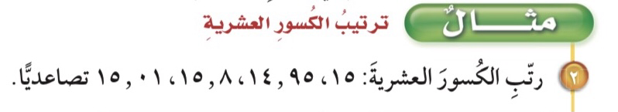

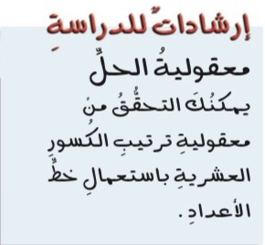
٣-٢
مقارنة الكسور العشرية وترتيبها
فكرة الدرس :
أقارن بين الكسور العشرية وارتبها
المفردات :
المتباينة
الكسور العشرية المتكافئة

Slide 7
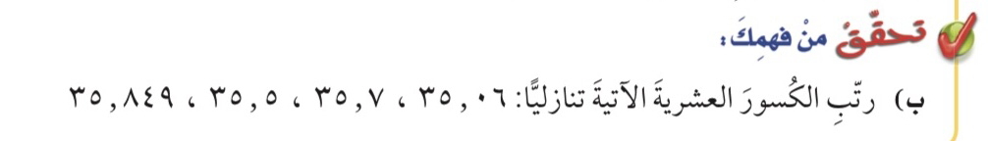
٣-٢
مقارنة الكسور العشرية وترتيبها
فكرة الدرس :
أقارن بين الكسور العشرية وارتبها
المفردات :
المتباينة
الكسور العشرية المتكافئة

Slide 8

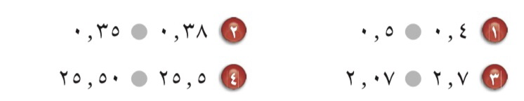

٣-٢
مقارنة الكسور العشرية وترتيبها
فكرة الدرس :
أقارن بين الكسور العشرية وارتبها
المفردات :
المتباينة
الكسور العشرية المتكافئة

Slide 9
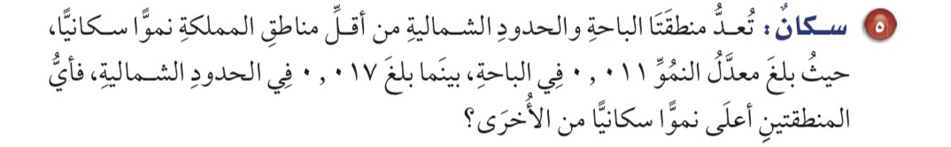
٣-٢
مقارنة الكسور العشرية وترتيبها
فكرة الدرس :
أقارن بين الكسور العشرية وارتبها
المفردات :
المتباينة
الكسور العشرية المتكافئة

Slide 10
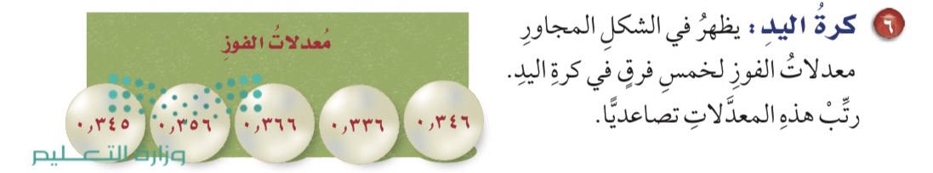
٣-٢
مقارنة الكسور العشرية وترتيبها
فكرة الدرس :
أقارن بين الكسور العشرية وارتبها
المفردات :
المتباينة
الكسور العشرية المتكافئة

Slide 11

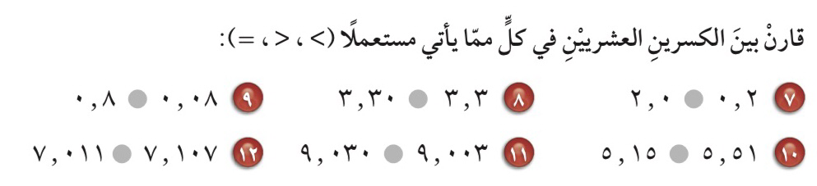

٣-٢
مقارنة الكسور العشرية وترتيبها
فكرة الدرس :
أقارن بين الكسور العشرية وارتبها
المفردات :
المتباينة
الكسور العشرية المتكافئة

Slide 12
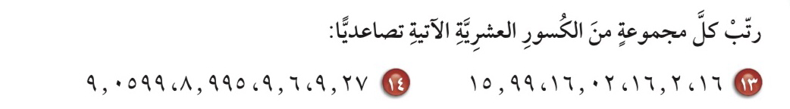
٣-٢
مقارنة الكسور العشرية وترتيبها
فكرة الدرس :
أقارن بين الكسور العشرية وارتبها
المفردات :
المتباينة
الكسور العشرية المتكافئة

Slide 13
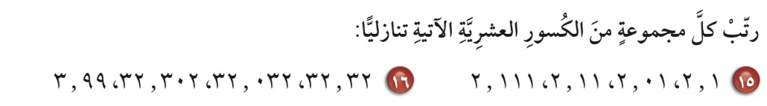
٣-٢
مقارنة الكسور العشرية وترتيبها
فكرة الدرس :
أقارن بين الكسور العشرية وارتبها
المفردات :
المتباينة
الكسور العشرية المتكافئة

Slide 14
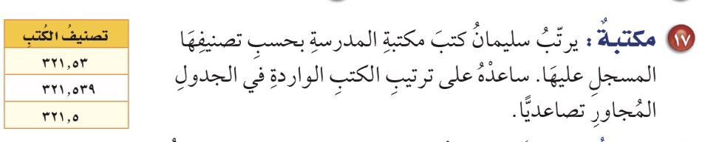
٣-٢
مقارنة الكسور العشرية وترتيبها
فكرة الدرس :
أقارن بين الكسور العشرية وارتبها
المفردات :
المتباينة
الكسور العشرية المتكافئة

Slide 15
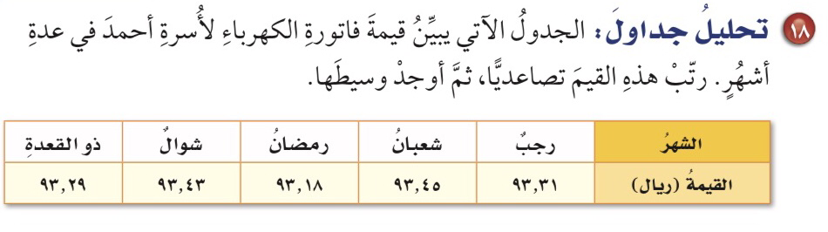
٣-٢
مقارنة الكسور العشرية وترتيبها
فكرة الدرس :
أقارن بين الكسور العشرية وارتبها
المفردات :
المتباينة
الكسور العشرية المتكافئة

Slide 16
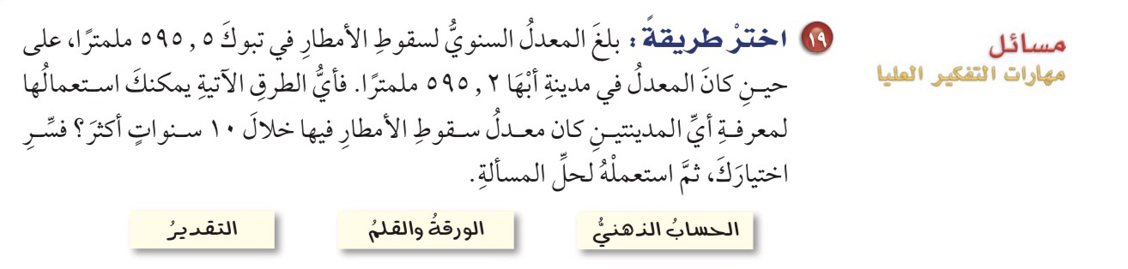
٣-٢
مقارنة الكسور العشرية وترتيبها
فكرة الدرس :
أقارن بين الكسور العشرية وارتبها
المفردات :
المتباينة
الكسور العشرية المتكافئة

Slide 17
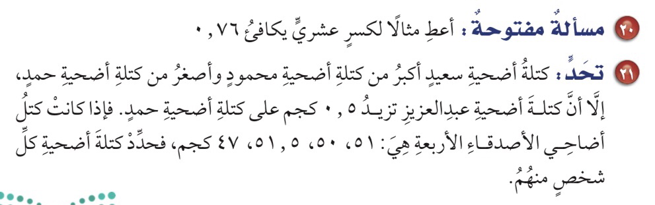
٣-٢
مقارنة الكسور العشرية وترتيبها
فكرة الدرس :
أقارن بين الكسور العشرية وارتبها
المفردات :
المتباينة
الكسور العشرية المتكافئة

Slide 18

٣-٢
مقارنة الكسور العشرية وترتيبها
فكرة الدرس :
أقارن بين الكسور العشرية وارتبها
المفردات :
المتباينة
الكسور العشرية المتكافئة

Slide 19
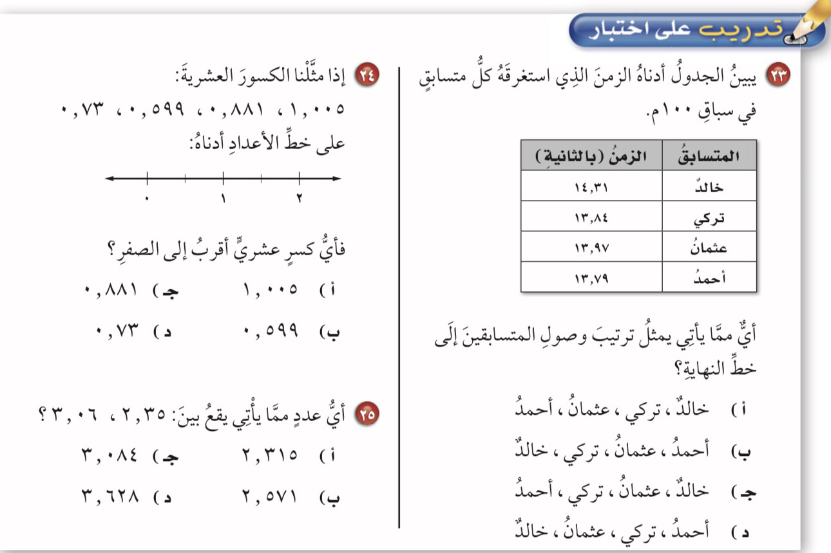

٣-٢
مقارنة الكسور العشرية وترتيبها
فكرة الدرس :
أقارن بين الكسور العشرية وارتبها
المفردات :
المتباينة
الكسور العشرية المتكافئة

Slide 20

٣-٢
مقارنة الكسور العشرية وترتيبها
فكرة الدرس :
أقارن بين الكسور العشرية وارتبها
المفردات :
المتباينة
الكسور العشرية المتكافئة

Slide 21
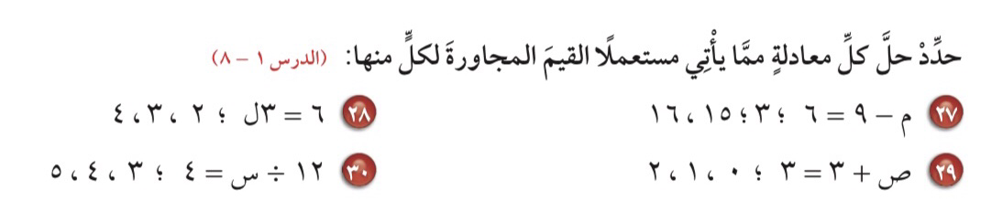
٣-٢
مقارنة الكسور العشرية وترتيبها
فكرة الدرس :
أقارن بين الكسور العشرية وارتبها
المفردات :
المتباينة
الكسور العشرية المتكافئة

Slide 22
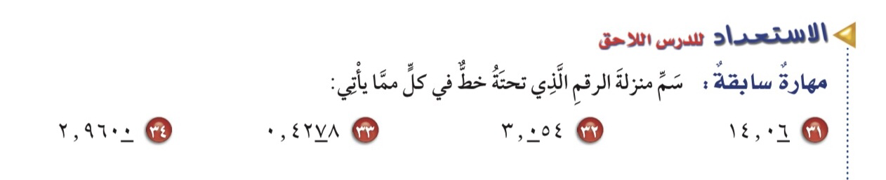
٣-٢
مقارنة الكسور العشرية وترتيبها
فكرة الدرس :
أقارن بين الكسور العشرية وارتبها
المفردات :
المتباينة
الكسور العشرية المتكافئة

Slide 23

٣-٢
مقارنة الكسور العشرية وترتيبها
الواجب في المنصة
فكرة الدرس :
أقارن بين الكسور العشرية وارتبها
المفردات :
المتباينة
الكسور العشرية المتكافئة

